Slide 1


第五章大数定律和中心极限定理

Slide 2
本章概述
大数定律和中心极限定理就是使用极限方法研究大量随机现象统计规律性的。
阐明大量重复试验的平均结果具有稳定性的一
系列定律都称为大数定律。
论证随机变量（试验结果）之和渐进服从某一
分布的定理称为中心极限定理。

Slide 3
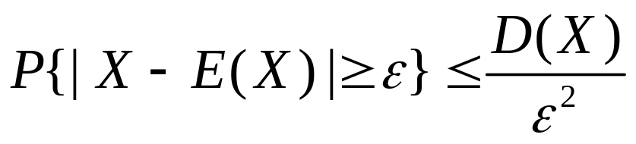
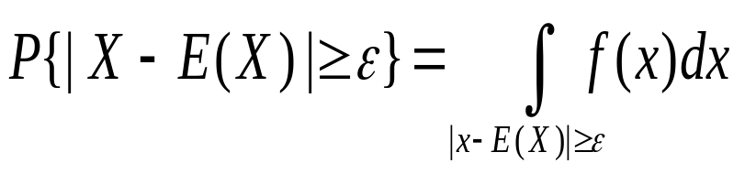
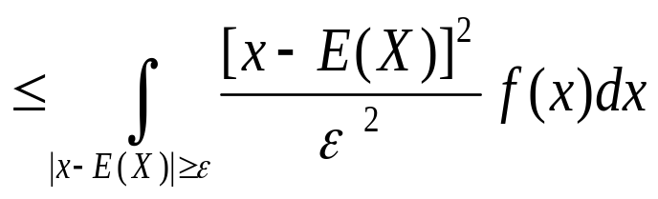
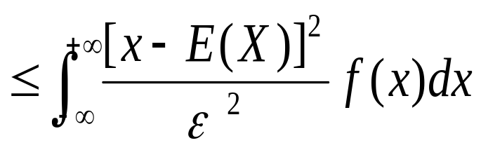
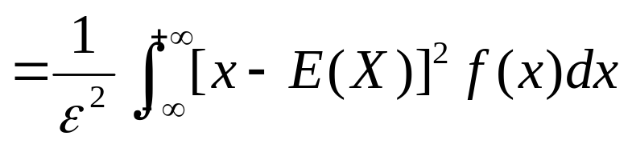
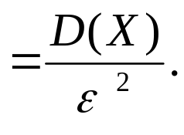
§5.1 大数定律
一 、切比雪夫不等式
1. 对于任何具有有限方差的随机变量 X ，都有
(ε是任一正数)
证明：(以连续型随机变量为例)设X的概率密度为f(x)，
则

Slide 4
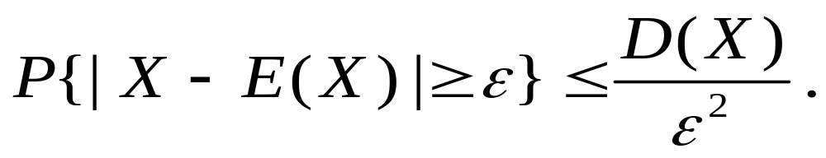
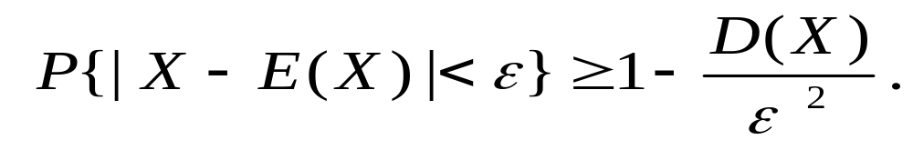
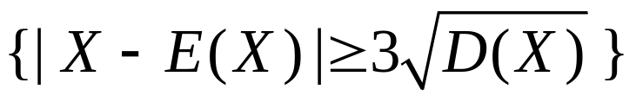
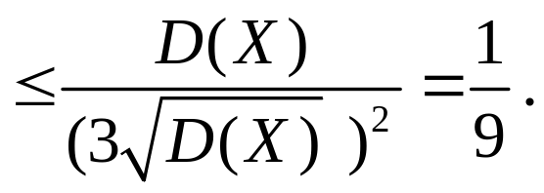
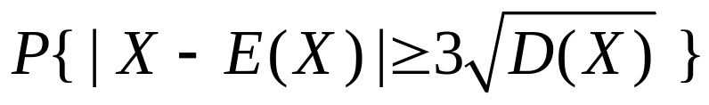
一 、切比雪夫不等式
① 切比雪夫不等式等价形式
② 切比雪夫不等式的作用
⒈ 证明大数定律；⒉ 估计事件的概率.
例1．估计
事件发生的概率．
解:

Slide 5
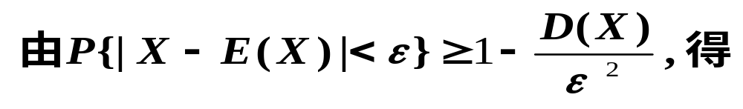
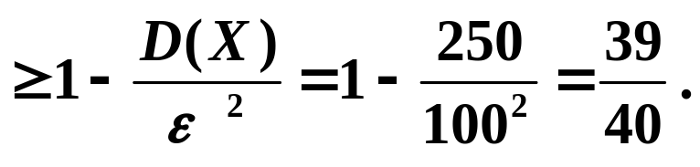
例2．若在每次试验中，A发生的概率为0.5，进行1000次独立试验，估计 A 发生 400～600 次之间的概率.
解：因 X ～B(1000 , 0.5)，E(X)=500，D(X)=250,
所以 P{ 400 < X < 600 } = P{ | X-500 | < 100 }.
P{ | X-500 | < 100 }

Slide 6
大数定律使用极限方法研究大量随机现象统计规律性的。
人们在长期的实践中发现，频率以及大量测量值
的算术平均值具有稳定性，也就是说，无论个别测量
值如何，其平均结果实际上与个别测量值的特征无
关，几乎不再是随机的了。这种稳定性问题如何从理
论上给出解释？这正是大数定律要解决的问题。
阐明大量重复试验的平均结果具有稳定性的一
系列定律都称为大数定律。

Slide 7
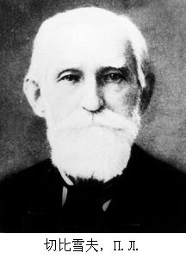
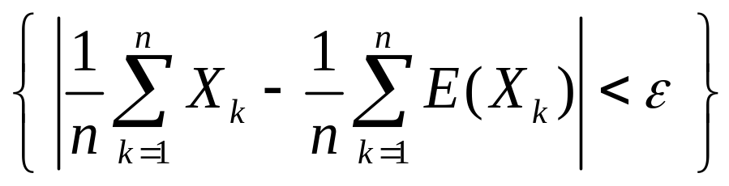
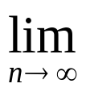

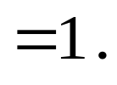
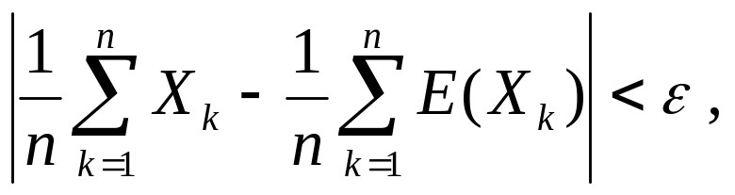
二 、大数定律
定理1 (切比雪夫大数定律) 如果X₁,X₂,…,X_{n},…是相互独立的随机变量序列，每一个X_{i}都有数学期望E(X_{i})和有限的方差D(X_{i}),且方差有公共的上界，即
切比雪夫
则对于任意ε>0，有
意即，随机变量的算术平均值将比较紧密地聚集在它的数学期望附近.
或，对于任意ε>0，当n充分大时，不等式
依概率1成立.

Slide 8
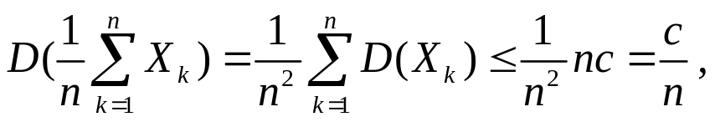
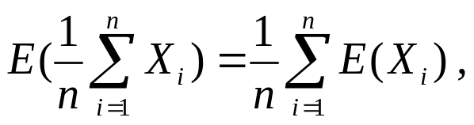
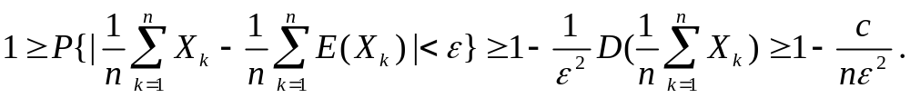
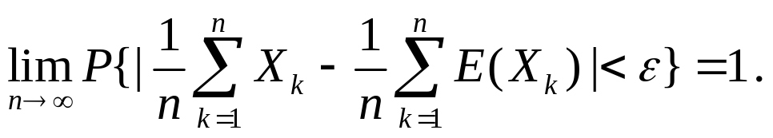
证:
因为X₁,X₂,…,X_{n}相互独立，所以
由切比雪夫不等式可得
又因
所以，
切比雪夫大数定律表明, 相互独立的随机变量的算术平均值,
与其数学期望的差,
在n充分大时以概率1是一个无穷小量.
这意味着在n充分大时，
随机变量的算术平均值将比较紧密
地聚集在它的数学期望附近.

Slide 9
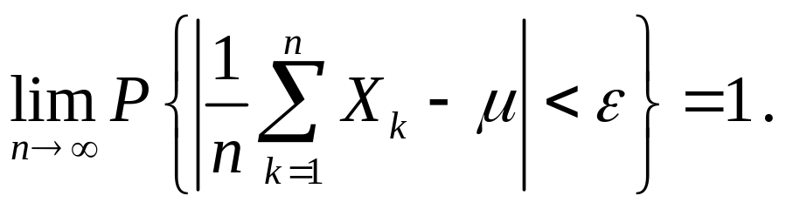
推论 设随机变量X₁,X₂,…,X_{n},…独立同分布，且有
E(X_{k}) =μ，D(X_{k}) =σ ²， k =1,2,…
则当n→∞时，对任意ε>0，有
说明：
① 在不变的条件下, 重复测量n次所得到的n个观察值,
x₁,x₂, …, x_{n}, 可看作服从同一分布的n个相互独立的随机变量
X₁,X₂,…,X_{n}的试验值.
② n充分大时， x₁,x₂, …, x_{n}的算术平均值与真值的误差
依概率1任意小.

Slide 10

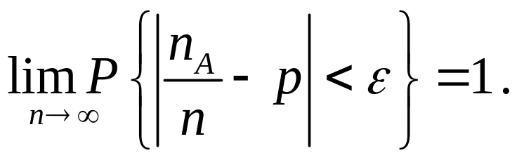

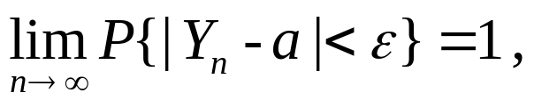
定理2 (贝努里大数定律)设n重贝努里试验中事件A发生n_{A}次, 每次试验事件A发生的概率p，则对任意ε>0 , 有
贝努里
这就是以频率定义概率的合理性依据.
定义 (依概率收敛)设
是一个互相独立的
随机变量序列，
a是一个常数，若对于任意正数 ε，有
则称序列
依概率(或依概率1)收敛于a .

Slide 11
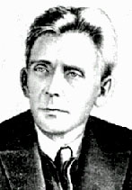
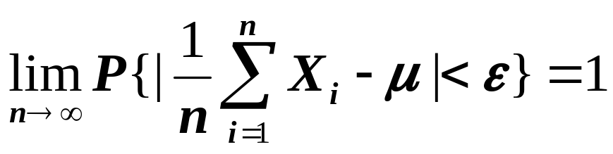
下面给出的独立同分布下的大数定律，不要求随机变量的方差存在.
定理3（辛钦大数定律）
设随机变量序列X₁,X₂, …独立同分布，具有有限的数学期E(X_{i})=μ, i=1,2,…， 则对任给ε >0 ，
辛钦
辛钦大数定律为寻找随机变量的期望值提供了一条实际可行的途径.

Slide 12
作业：112页
1,2

Slide 13
§5.2 中心极限定理
一、独立同分布下的中心极限定理
二、二项分布的近似分布

Slide 14
对某物的长度进行测量,有许多随机因素影响测量的结果.如温度和湿度等因素影响,使测量产生误差X₁;观察时视线所产生的误差X₂;心理和生理上的变化产生的测量误差X₃;…显然这些误差是微小的、随机的,而且相互没有影响.测量的总误差是上述各个因素产生的误差之和,即∑X_{i}.
在一定条件下,许多随机变量的极限分布是正态
分布:“若一个随机变量X可以看着许多微小而独立的
随机因素作用的总后果,每一种因素的影响都很小,都
有不起压倒一切的主导作用,则X一般都可以认为近似
地服从正态分布.”

Slide 15
自从高斯指出测量误差服从正态分布之后，人们
发现，正态分布在自然界中极为常见.
观察表明，如果一个量是由大量相互独立的随
机因素的影响所造成，而每一个别因素在总影响中
所起的作用不大. 则这种量一般都服从或近似服从
正态分布.
中心极限定理从理论上揭示了上面结论的正确性.

Slide 16
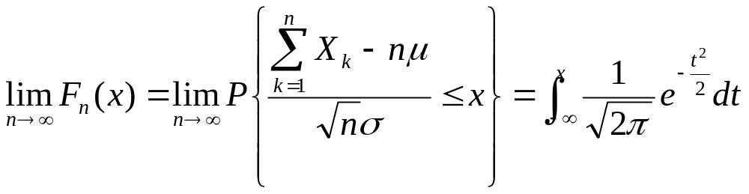
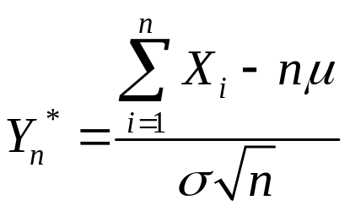

一、独立同分布的中心极限定理
定理1 ( 林德贝格—勒维中心极限定理)
设 {X_{n}} 为独立同分布随机变量序列，数学期望
为μ, 方差为 σ²>0，则当 n 充分大时，有
即

Slide 17
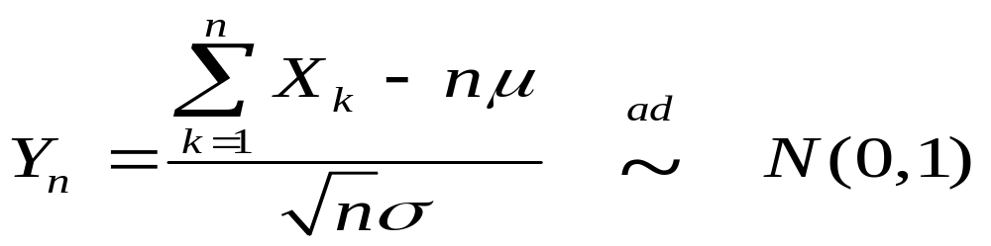
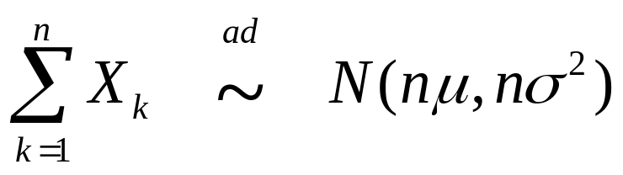
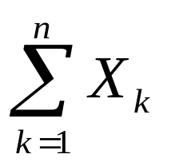
说明
（1） 当n很大时，
即
（2）不论X_{i}具有怎样的分布，只要满足条件，当n很
大时，其和 就近似地服从正态分布。

Slide 18
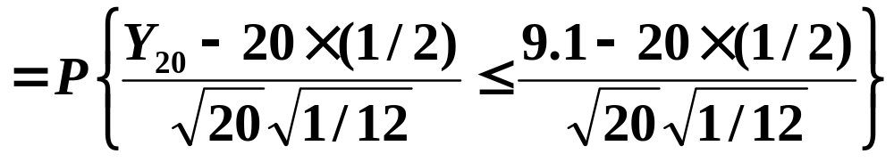
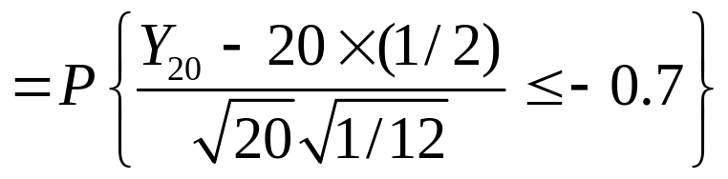

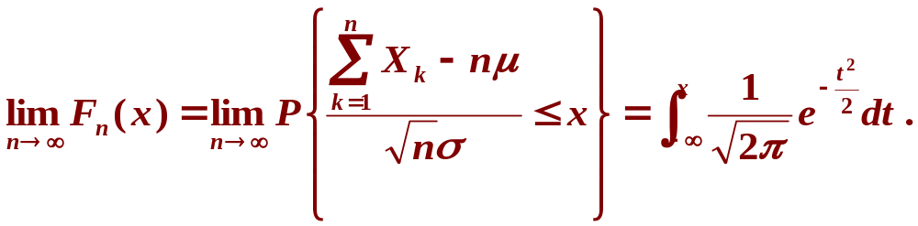
例1．设随机变量X₁,X₂,…,X₂₀相互独立，都服从U(0,1)均匀分布, 令Y₂₀ = X₁+X₂+…+X₂₀，求P{Y₂₀≤9.1}.
解：
依题意知, X₁,X₂,…,X₂₀相互独立, 且E(X_{i})=1/2,
D(X_{i})=1/12， i=1,2,…,20，
由同分布中心极限定理得
P{Y₂₀≤9.1}

Slide 19
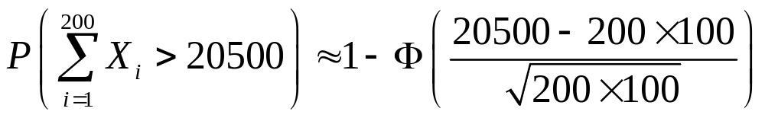

例2 每袋味精的净重为随机变量，平均重量为 100克，标准差为10克. 一箱内装200袋味精，求一箱味精的净重大于20500克的概率?
解
设箱中第 i 袋味精的净重为 X_{i}, 则X₁ 独立同分布，
且 E(X_{i})=100，D(X_{i}) =100，
由中心极限定理得，所求概率为：
= 0.0002
故一箱味精的净重大于20500克的概率为0.0002. (很小)

Slide 20
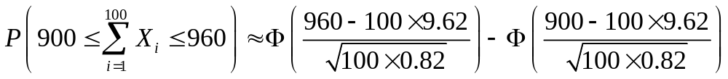
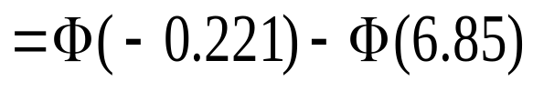
例3 设 X 为一次射击中命中的环数，其分布列为
X
10 9 8 7 6
P
0.8 0.1 0.05 0.02 0.03
求100次射击中命中环数在900环到960环之间的概率.
解: 设 X_{i} 为第 i 次射击命中的环数，则X_{i} 相互独立
同分布，且 E(X_{i}) =9.62，D(X_{i}) =0.82，故
= 0.4129

Slide 21
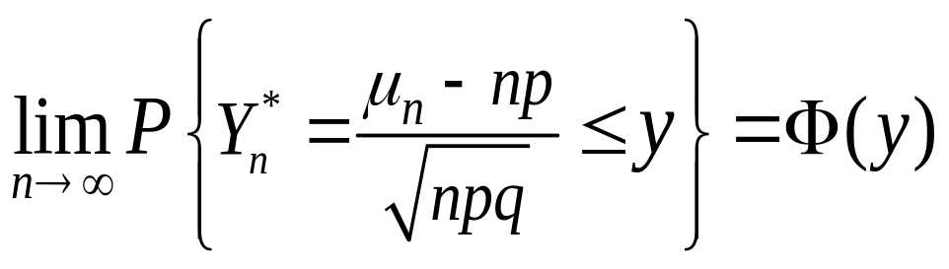
三、二项分布的正态近似
定理2 棣莫弗—拉普拉斯中心极限定理
设μ_{n} 为服从二项分布 B(n, p) 的随机变量，则当 n 充分大时，有
是林德贝格—勒维中心极限定理的特例.

Slide 22


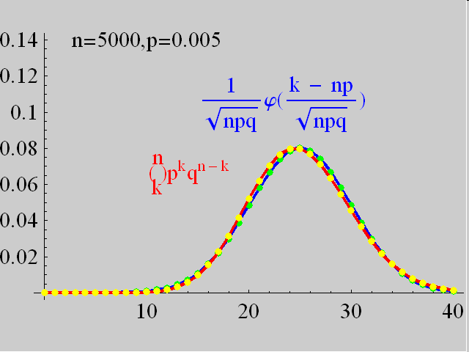

下面的图形表明:正态分布是二项分布的逼近.
当n充分大时, 可以利用该定理来计算二项分布的概率.

Slide 23
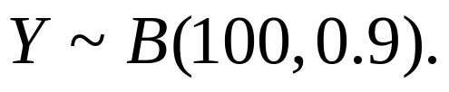
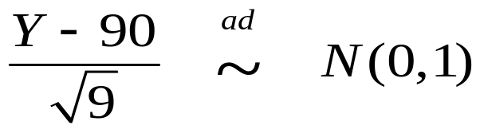
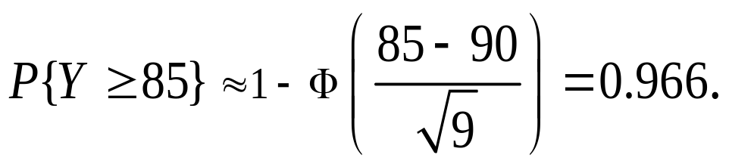
例4 100个独立工作(工作的概率为0.9)的部件组成一个系统，求系统中至少有85个部件工作的概率.
解：用
Y表示正常工作的部件数,
则 E(Y)=90，D(Y)=9.
则有棣莫弗—拉普拉斯中心极限定理
由此得：

Slide 24
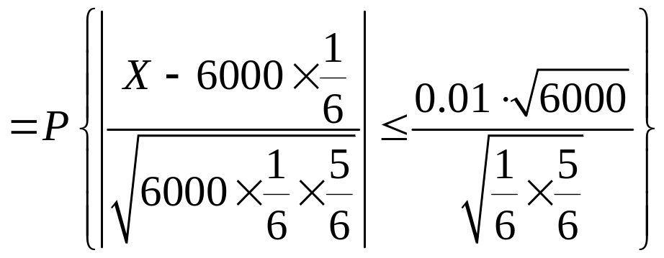
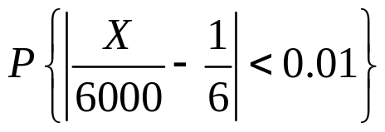
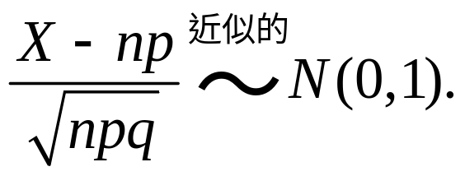
例5 一批种子，其中良种占1/6，在其中任选6000粒，试问在这些种子中，良种所占的比例与1/6之差的绝对值小于1%的概率是多少？
解：设X表示取6000粒种子中的良种粒数，则
X~B(6000, 1/6)
注 若X~B(n,p),则当n较大时，有

Slide 25
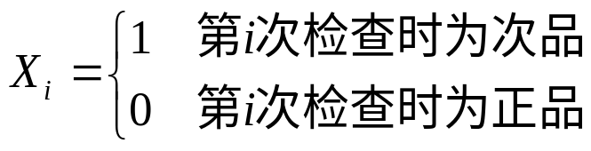
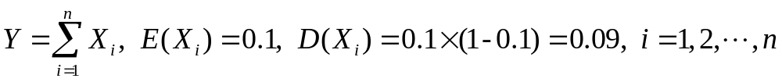
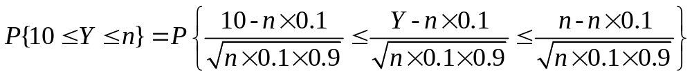
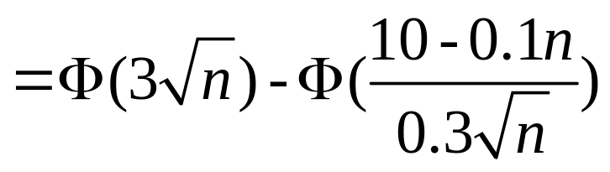




例6 在抽样检查某种产品的质量时，如果发现次品多于10个，则拒绝接受这批产品．设产品的次品率为10﹪，问至少应抽查多少个产品进行检查，才能保证拒绝这批产品的概率达到0.9？
解 设应抽查n 件产品, 其中次品数为Y .记
由德莫佛-拉普拉斯中心极限定理，得
要使
即
得
即至少要抽查147件产品才能保证拒绝这批产品的概率达到0.9．

Slide 26
作业：115页
4, 6

